Slide 1
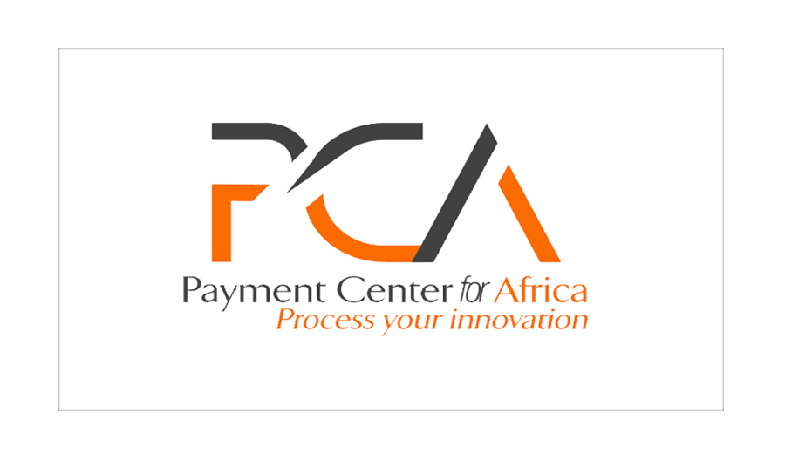

Projet fin d’année : application mobile ‘news’
Réalisé par :
ZAKARIA MAIRY
Ingénierie Informatique et Réseaux
Option (IIR)
Année universitaire : 2023-2023
Encadré par :
NASSIMA AIT MANSOUR

Slide 2
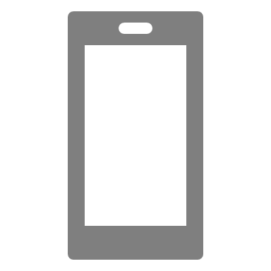









Introduction
Contexte de stage
Contexte de projet
Sommaire
Conception & Réalisation
Simulation de projet
Conclusion

Slide 3
INTRODUCTION

Slide 4
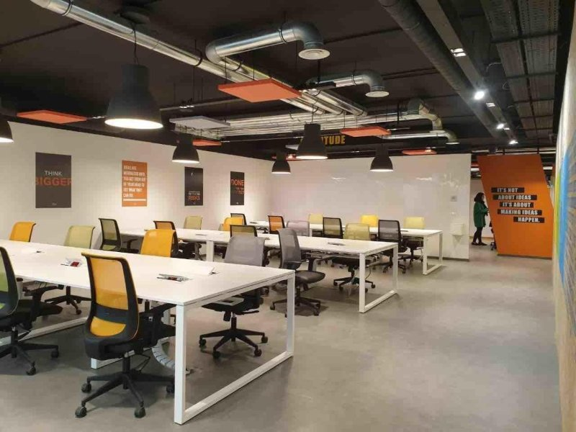
Contexte de stage
Ce stage s'est déroulé au sein du département développement mobile de l'entreprise PCA. Le département de développement mobile est chargé de concevoir, développer et maintenir des applications mobiles innovantes pour les plateformes iOS et Android. Pendant la durée du stage, j'ai été intégré à une équipe dynamique et j'ai eu l'occasion de participer à divers projets et initiatives.

Slide 5
Acquérir une expérience pratique dans le domaine informatique
Collaborer avec des professionnels expérimentés
Objectifs de stage
Développer mes compétences pratiques
Apprendre davantage sur le Développement web et mobile
Contribuer aux projets de l'entreprise en fournissant des idées, des solutions et un soutien efficace

Slide 6
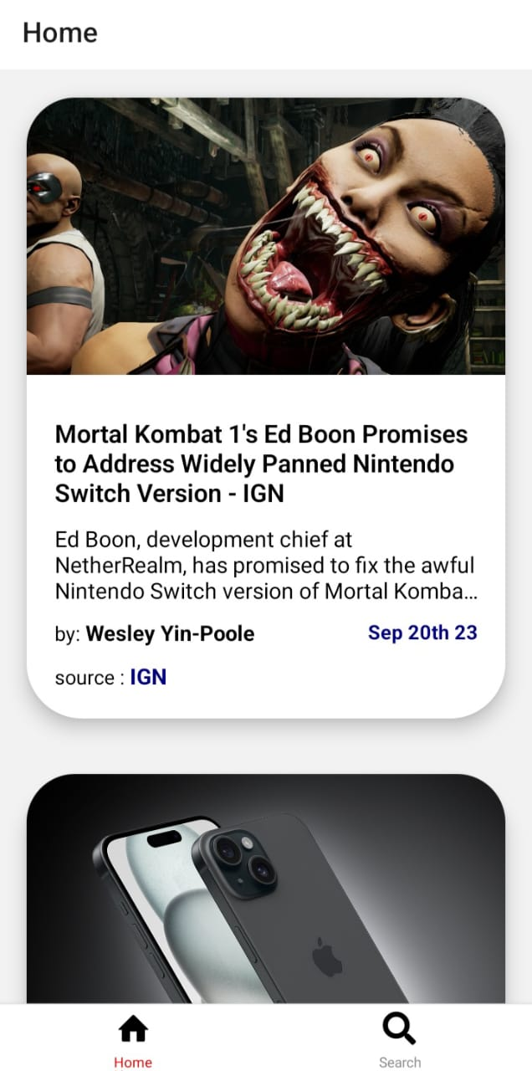
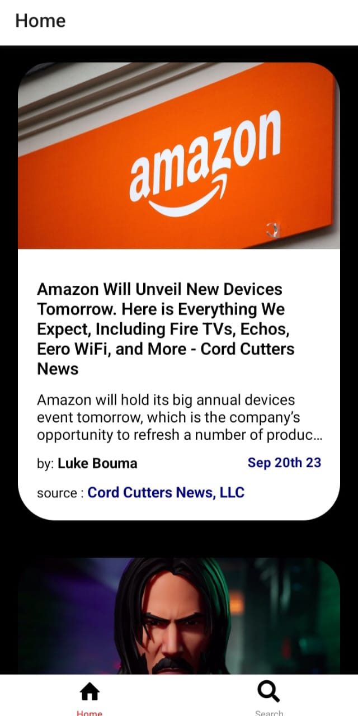
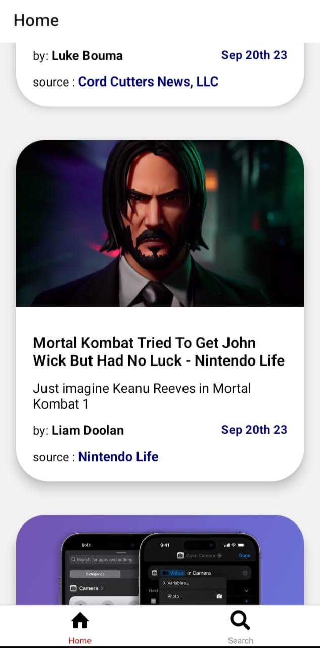
Contexte de Projet
Notre mission est de simplifier l'expérience de la lecture de nouvelles ‘News’ en mettant à votre disposition une plateforme où vous pouvez explorer, personnaliser et partager les histoires qui comptent le plus pour vous.

Slide 7



Étude fonctionnelle et technique
LANGUAGE :
HTML
CSS
Javascript
Il s'agit plus précisément d'un format de données utilisé dans l'univers d'Internet pour la mise en forme des pages Web
C’est un langage qui permet de gérer la présentation d'une page Web.
langage de programmation de scripts principalement utilisé sur les pages Web pour permettre des interactions plus complexes avec l’utilisateur.

Slide 8
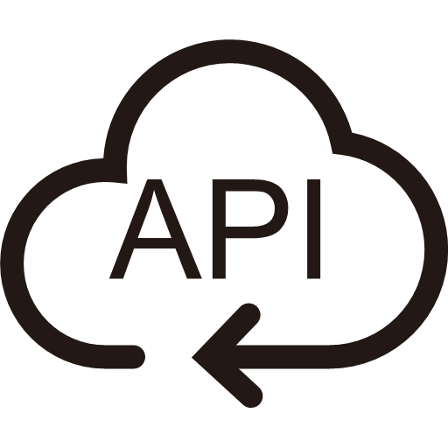


FRAMEWORKS & TECHNIQUES :
API
React-native
BOOTSTRAP
ensemble de règles et de protocoles qui permettent à différentes applications informatiques de communiquer entre elles.
Framework open-source développé par Facebook qui permet de créer des applications mobiles pour iOS et Android
Framework open-source largement utilisé pour le développement web front-end.

Slide 9
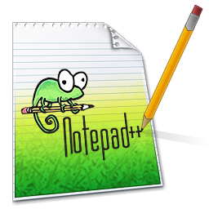


OUTILS :
Staruml
VS code
Notepad++
est un logiciel de modélisation UML (Unifie Modeling Langage) open source.
éditeur de code redéfini et optimisé pour la création et le débogage d'applications Web et Cloud modernes.
Notepad est un logiciel de traitement de texte simple et basique souvent inclus avec les systèmes d'exploitation Windows.

Slide 10
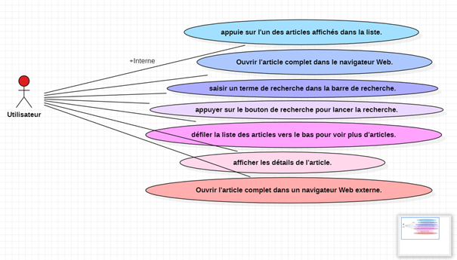
Conception de projet
Diagramme d’utilisation :

Slide 11
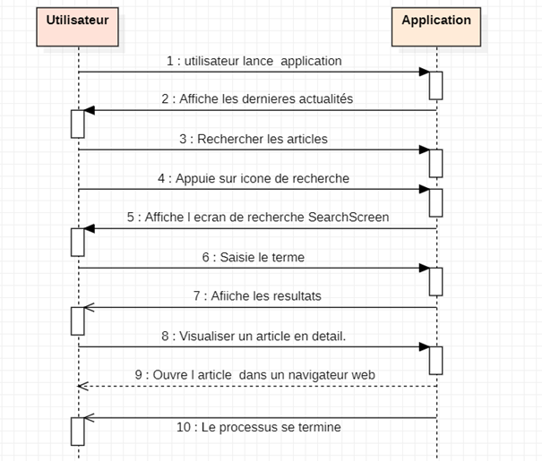
Diagramme de séquence :

Slide 12
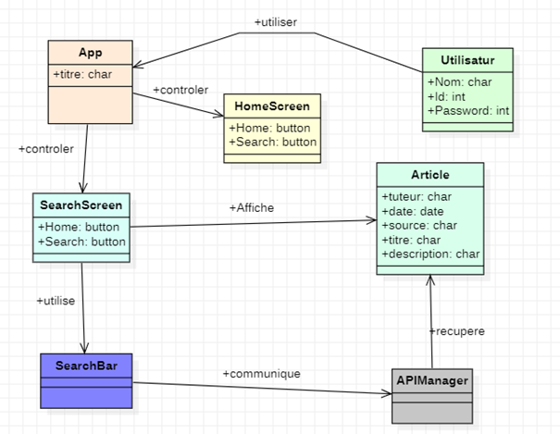
Diagramme de classe :

Slide 13
Réalisation
Pratique
Contoso
Concurrent A
Abordable
Onéreux
Concurrent D
Concurrent C
Concurrent B
Concurrent E
Peu pratique

Slide 14
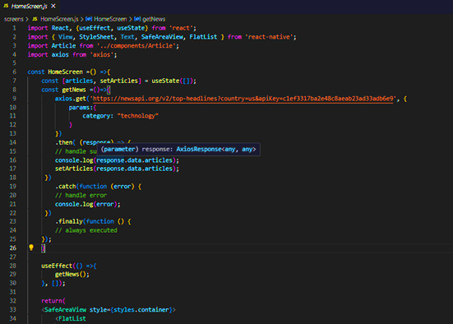
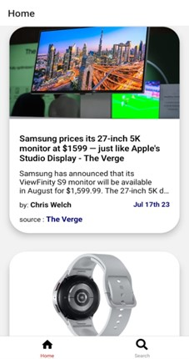
Interface Home :

Slide 15
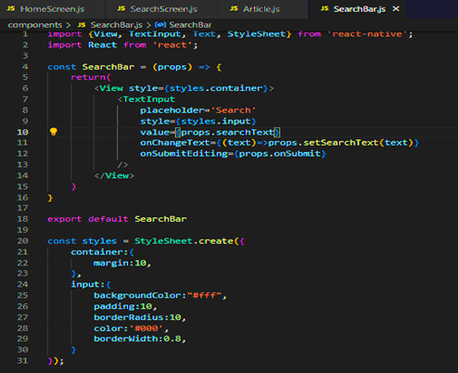
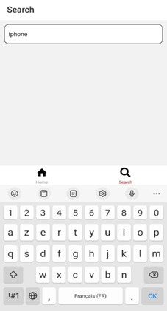
Interface SearchBar :

Slide 16
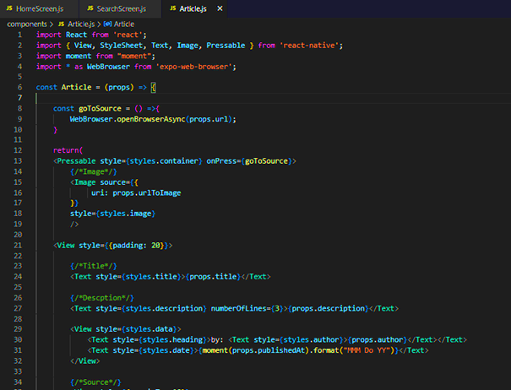
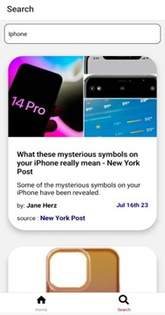
Interface Search :

Slide 17
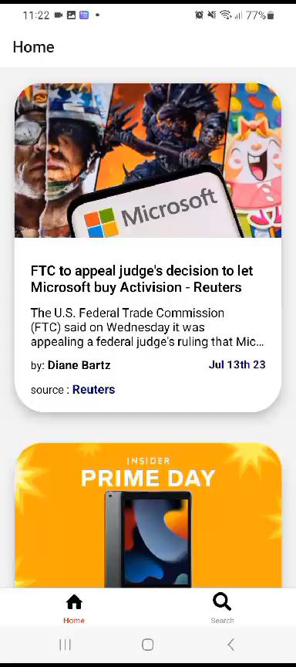
Simulation :

Slide 18
Conclusion

